Slide 1

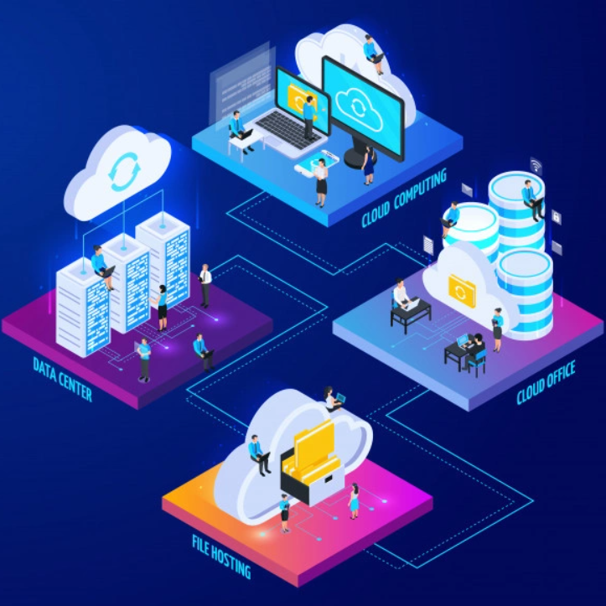

Computación en la nube con enfoque al desarrollo de soft.
Por: Mag. Kevin Arnold Arias Figueroa

Slide 2
Computación en la nube
Computación en al nube o “Cloud Computing”, es un paradigma donde se busca desarrollar actividades de cómputo, a través de una red; siempre que esta maneje los protocolos de seguridad adecuados; así mismo, es necesario saber que existe una gran variedad de aplicaciones, sobre las cuales se puede trabajar, de forma personal, o, a nivel empresarial.

Slide 3
Características esenciales de la computación en la nube
Amplio acceso a través de la red
Disponibilidad de acceso a recursos publicados en internet mediante una red pública o privada
Rapidez y elasticidad
Facilidad en el escalamiento de recursos y rápida respuesta de la demanda generada
1
2
Servicios controlados
Monitoreo de consumo de recursos como almacenamiento, ancho de banda, consumo de memoria y más
Servicios a la carta
Demanda de recursos y escalamiento autogestionados (Interacción humano-máquina)
3
4

Slide 4
Sistema operativo
Middleware
Virtualización
Cloud Software as a Service (SaaS)
Tiempo de ejecución
Servidores
Datos
Almacenamiento
Aplicaciones
Redes
Aplicaciones
Aplicaciones
Modelos de servicios en la nube (Modelos SPI)
Datos
Datos
Tiempo de ejecución
Tiempo de ejecución
Cloud Infrastructure as a Service (IaaS)
Cloud Platform as a Service (PaaS)
Middleware
Middleware
Sistema operativo
Sistema operativo
Virtualización
Virtualización
Servidores
Servidores
Almacenamiento
Almacenamiento
Redes
Redes

Slide 5
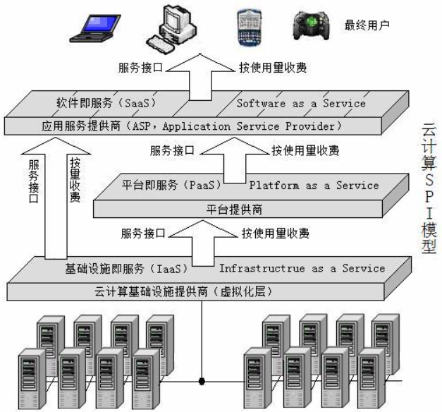
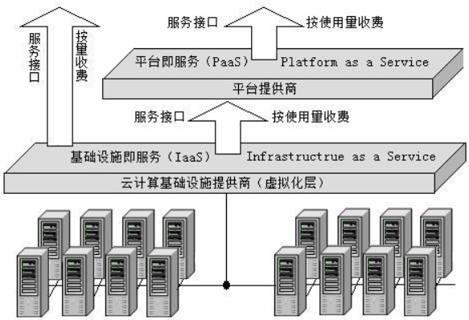
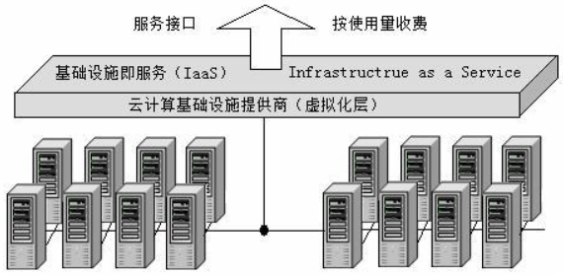
Modelo SPI

Slide 6
Modelos de despliegue en la nube
Nube pública
Nube privada
Nube comunitaria
Nube híbrida
La infraestructura de nube se pone a disposición del público en general.
La infraestructura de nube se pone a disposición, únicamente, de una organización o un grupo reducido.
La infraestructura de nube se pone a disposición de varios grupos, con intereses o preocupaciones comunes.
La infraestructura de nube conlleva más de un modelo de despliegue, por la naturaleza de la necesidad.

Slide 7
Beneficios y condicionamientos de la computación en la nube
Servicios alojados en internet
Servicios des-centralizados
Ahorro en hardware
Seguridad de datos
Beneficios
Necesidad de conexión a internet
Dependencia de los proveedores de servicios
Especialización en la gestión de los servicios
Condicionamientos

